Slide 1

News Reader App
Bringing the world into one place

Slide 2
Nội dung thuyết trình
Dưới đây là nội dung bài thuyết trình hôm nay của nhóm mình:
Giới thiệu tổng quan về ứng dụng
Giới thiệu chi tiết về ứng dụng
Những khó khăn gặp phải trong quá trình phát triển ứng dụng
Những vấn đề cần cải thiện

Slide 3
01
02
03
04
Giới thiệu
Chi tiết
Khó khăn
Cải tiến

Slide 4
Giới thiệu tổng quan
Con người luôn luôn có nhu cầu về thông tin
Năm 2015 có 73% người đọc tin tức qua mạng
Năm 2021 có 95% người đọc tin tức qua mạng
=> Nhu cầu về một ứng dụng có thể tập hợp được nhiều thông tin là vô cùng lớn. News reader app là ứng dụng được tạo ra để đáp ứng nhu cầu đó.

Slide 5
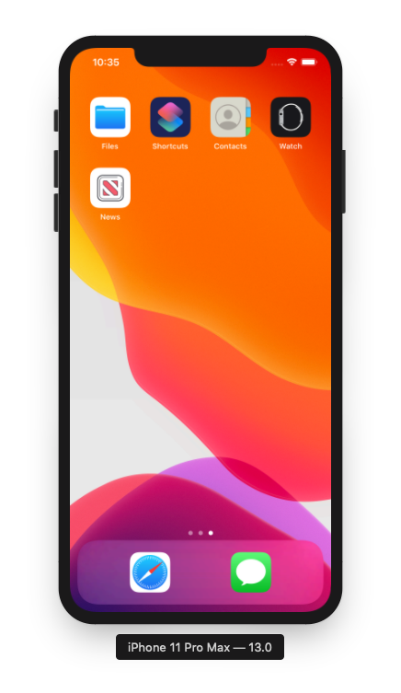
01
Giới thiệu ứng dụng News

Slide 6
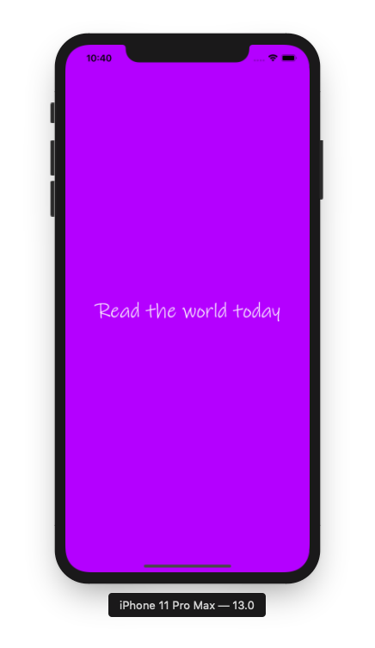
News là gì?
News là một ứng dụng tổng hợp tin tức từ nhiều nguồn khác nhau
Sử dụng API để lấy dữ liệu
Hiển thị trang báo bằng WKWebView
Dễ dàng chia sẻ
Đánh dấu và tải bài viết

Slide 7
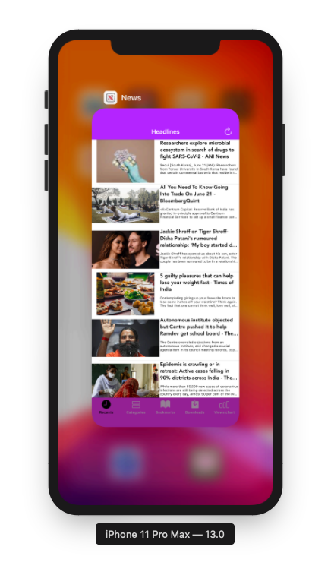
02
Chi tiết ứng dụng News

Slide 8
Trang chủ
Dữ liệu phong phú từ nhiều nguồn khác nhau
Luôn được cập nhật mới
Hiển thị rõ ràng với bộ cục được custom
Swipe action với 3 chức năng
Làm mới dữ liệu thủ công bằng nút refresh
Tự tải thêm bài viết khi scroll

Slide 9
Trang chủ

Slide 10
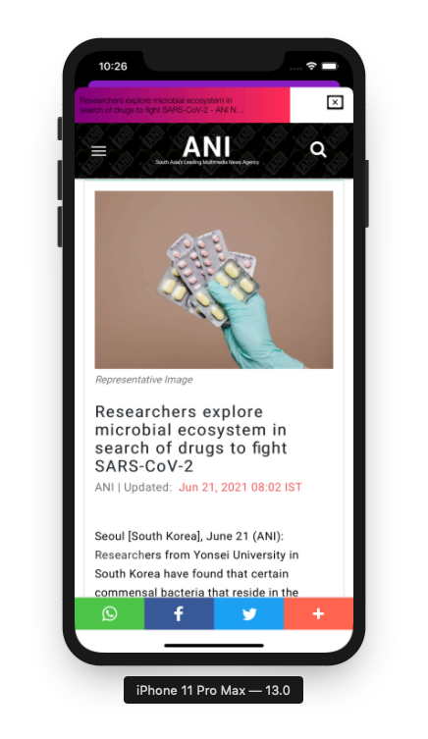
Trang chủ
Khi click vào một bài viết, màn hình mới hiển thị chi tiết bài viết
Bao gồm tiêu đề và nút trở về
Sử dụng Webkitview tối ưu hiệu năng trình duyệt và javascript

Slide 11
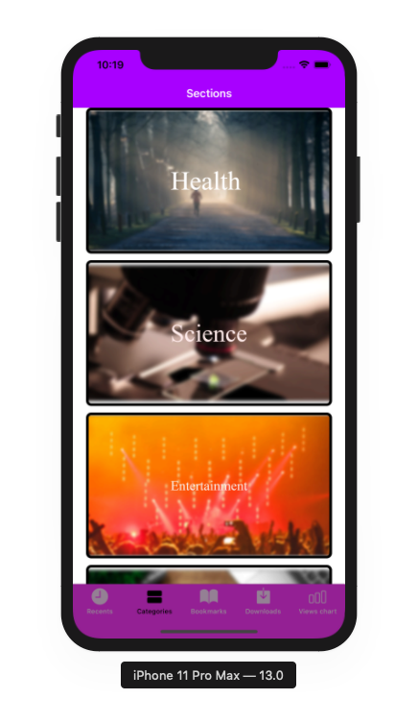
Danh mục
Chia làm 4 danh mục chính
Mỗi danh mục hiển thị gồm tên và ảnh
Bài viết tự động sắp xếp và cập nhật theo đúng danh mục

Slide 12
Danh mục
Hiển thị danh sách các bài viết đã được phân loại theo danh mục
Bài viết tự động làm mới mỗi lần mở danh mục
Hiển thị và chức năng tối ưu giống trang chủ

Slide 13
Bookmark
Hiển thị danh sách các bài viết đã được đánh dấu
Dữ liệu được lưu trữ offline
Dễ dàng chia sẻ và xóa bài viết
Hiển thị chi tiết bài viết bằng Webkitview

Slide 14
Download
Hiển thị danh sách các bài viết đã được tải về
Dữ liệu được lưu vào bộ nhớ máy, sử dụng mà không cần internet
Hiển thị chi tiết bài viết bằng Webkitview
Dễ dàng xóa bài viết đã tải một cách nhanh chóng

Slide 15
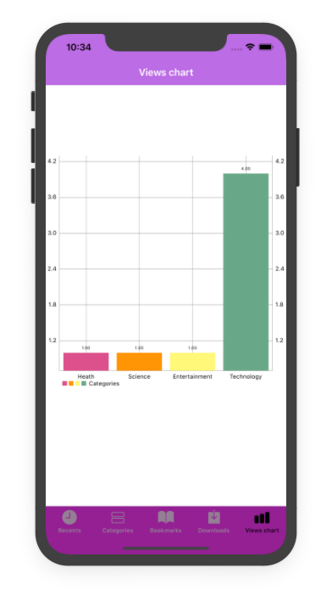
Biểu đồ thống kê
Dùng để biểu thị thống kê hành vi đọc báo của người dùng
Dữ liệu được lưu trữ và phân tích trực tuyến
Biểu đồ tự động làm mới dựa trên dữ liệu

Slide 16
03
Khó khăn

Slide 17
Khó khăn
Môi trường và công cụ phát triển ứng dụng không đảm bảo
Thời gian ngắn nên các chức năng còn ít, chưa được chỉnh chu
Ảnh hưởng của dịch bệnh nên các công việc chỉ được thực hiện qua online, chưa đảm bảo được hiệu quả tối đa
Nhiều kiến thức mới đã được áp dụng vào đồ án tuy nhiên chưa thể hoàn hảo như mong muốn.

Slide 18
04
Những thứ cần cải tiến

Slide 19
Cải tiến
Cải tiến về mặt xử lý để giảm thời gian xử lý của ứng dụng
Thêm một vài chức năng khác: Đăng nhập, đăng ký, bình luận,..
Cải tiến về giao diện: Có nhiều giao diện màu sắc để người dùng lựa chọn, chế độ tối để không ảnh hưởng mắt vào ban đêm,..

Slide 20
Cảm ơn thầy và các bạn đã lắng nghe!

